Slide 1
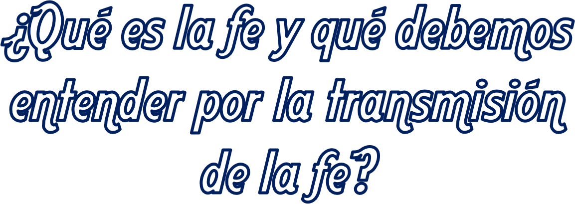

Slide 3
La Fe
¿Qué es la Fe?
Fe es un regalo de Dios y por el cual:
Podemos creer todo lo que El nos ha dado a conocer
Podamos verlo o no
Podamos comprobar o no
Podamos comprender o no
¿Qué significa creer?
Creer significa dar crédito a algo, aceptar y asumir algo que me dicen o que no veo

Slide 4
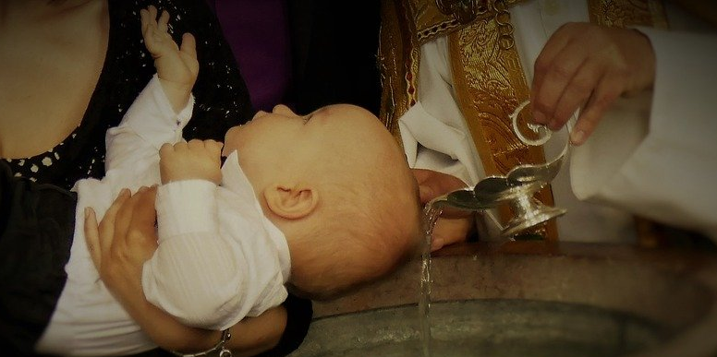
La Fe es:
Ante todo una adhesión personal del hombre a Dios
Es la adhesión libre a toda la verdad que Dios ha revelado

Slide 5
Para el cristiano, creer en Dios es inseparablemente creer en aquel que Él ha enviado, "su Hijo amado"
Es el Espíritu Santo quien revela a los hombres quién es Jesús. Porque "nadie puede decir: “Jesús es Señor” sino bajo la acción del Espíritu Santo" (1 Cor. 12,3)

Slide 6
La Fe como encuentro personal con Cristo
El Fundamento de la Fe es “El encuentro con un acontecimiento, con una persona, que da un nuevo horizonte a la vida y, con ello, una orientación decisiva
Es Don recibido (Especialmente en la Eucaristía,
la Palabra y el Testimonio) y Respuesta, No es un sentimiento vacío sino respuesta a una “Palabra”.

Slide 7
El conocimiento de los contenidos de la fe
Existe una unidad profunda entre el acto con el que se cree y los contenidos a los que prestamos nuestra adhesión
El Conocimiento es esencial, para adherirnos plenamente con la Inteligencia y la Voluntad a lo que propone la Iglesia.

Slide 8
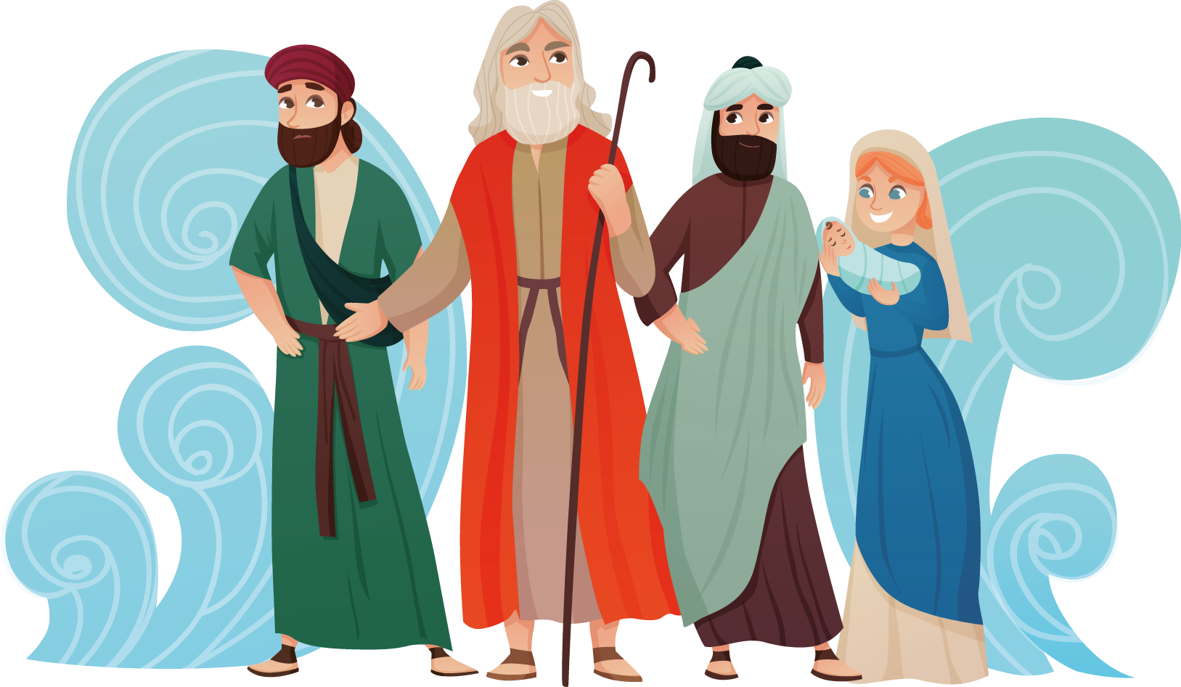
La profesión y la comunicación de la fe
Significa salir de su aislamiento y hacer pública su fe en Cristo.
La Profesión y comunicación de la fe forman parte de la misma identidad cristiana.
Profesar con la boca indica, que la fe implica un testimonio y un compromiso público.
El Cristiano no puede pensar nunca que creer es un hecho privado.

Slide 9
“La Fe”
Tomado de: 2011. Porta Fidei. Roma.

